Slide 1
Урок литературного чтения
Учитель Тимофеева Евгения Александровна высшей категории
МБОУ СОШ № 40 г. Кемерово

Slide 2
Почему люди фантазируют?
Тема: Т. Пономарёва
« Автобус»

Slide 3


Сказка

Slide 4

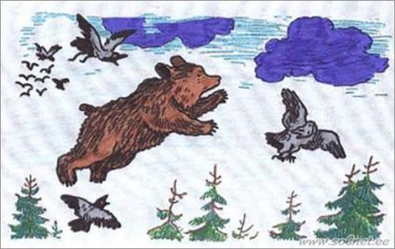
Небылица

Slide 5

Стихотворение

Slide 6

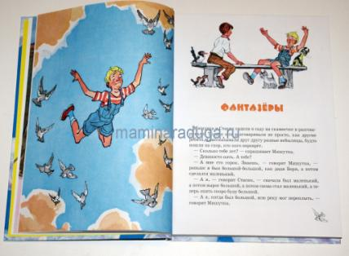
Рассказ

Slide 7
Какой жанр легко отличить?
Сказка
Небылица
Рассказ
Стихотворение

Slide 8
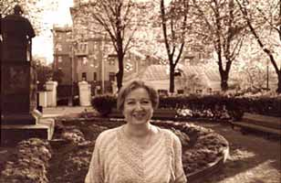
Татьяна Пономарёва
Родилась 9 октября
1947 года
Детские рассказы :
«Укротитель макарон»
«Автобус»
«В шкафу»
«Прогноз погоды»
«Лето в чайнике»

Slide 9
Точки зрения ребят
Миша – сказка
Маша – рассказ
Костя - небылица

Slide 10
ПОСТРОЕНИЕ
РАССКАЗ
СКАЗКА
ПОДЧИНЯЕТСЯ
СЛУЧАЮ
СТРОГИМ СКАЗОЧНЫМ ЗАКОНАМ

Slide 11
ЗАМЕНИ В ТЕКСТЕ
Со спущенной шиной
С треснутым стеклом
И совершенно пустой
Со спутавшейся шерстью
С царапиной на боку
Голодный

Slide 13
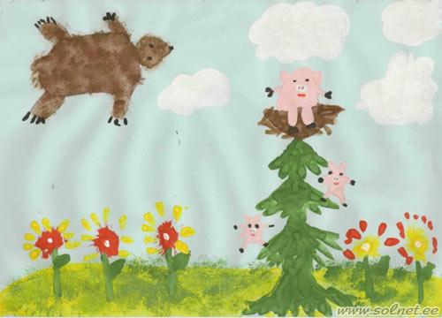
Спасибо за урок!

